Slide 1


Análisis Avanzado de Datos para la Predicción de Movimientos en el Mercado de Valores y la Identificación de Factores Influyentes en Empresas del Sector Eléctrico del IBEX-35
Autor: Eduardo Mora González
Tutor: Diego Calvo Barreno
Notes:
Buenas, me llamo Eduardo Mora González y con esta presentación, quiero exponer mi Trabajo de Fin de Máster titulado "Análisis Avanzado de Datos para la Predicción de Movimientos en el Mercado de Valores y la Identificación de Factores Influyentes en Empresas del Sector Eléctrico del IBEX-35", realizado bajo la tutela del profesor Diego Calvo Barreno.

Slide 2


INDICE DE CONTENIDOS
OBJETIVO PRINCIPAL
FUNDAMENTOS
DISEÑO E IMPLEMENTACIÓN
CONTRASTACIÓN PRÁCTICA DEL ESTUDIO
CONCLUSIONES
TRABAJO FUTURO
Notes:
Los aspectos a abordar en la presente exposición se dividen en los siguientes puntos:
1. **Objetivo Principal:**
Se delineará el propósito central que guió la investigación.
2. **Fundamentos:**
Se abordarán los fundamentos teóricos y conceptuales que sirvieron como base para el estudio.
3. **Diseño e Implementación:**
Se detallará la estructura utilizada para llevar a cabo el trabajo, incluyendo aspectos relacionados con la implementación práctica de la investigación.
4. **Contrastación Práctica del Estudio:**
Donde se presentará un caso que corrobora las conclusiones del estudio
5. **Conclusiones:**
Se ofrecerán las conclusiones derivadas del estudio, destacando los hallazgos más significativos .
6. **Trabajo Futuro:**
Se proyectarán posibles líneas de investigación y desarrollo que podrían surgir a partir de los resultados obtenidos, abriendo la puerta a futuras investigaciones y mejoras.

Slide 3

OBJETIVO PRINCIPAL
El objetivo de este estudio es desarrollar un enfoque avanzado de análisis financiero centrado en el sector eléctrico del IBEX-35 usando técnicas de análisis de datos y Machine Learning para predecir los movimientos específicos del mercado de valores en este sector, tomando en cuenta la influencia de diversos tipos de noticias.

Slide 4

FUNDAMENTOS (I)
Mercado de Valores y Trading
Mercado de Valores: Un mercado público para la negociación de acciones de empresas y derivados a precios acordados.
Trading: La actividad de compraventa de activos en mercados financieros.
Dividendos en el Mercado de Valores
Dividendos: Parte del beneficio que una empresa acuerda distribuir entre sus accionistas. Pueden ser en efectivo (una cantidad de dinero) o en especie (acciones adicionales).
Notes:
Después de haber delineado el objetivo, procederemos a abordar algunos conceptos fundamentales, tanto en el ámbito financiero como en el de modelos de ciencia de datos, con el fin de facilitar la comprensión del Trabajo de Fin de Máster (TFM). Comenzando con los conceptos financieros generales, se destacan:
Estos dividendos se descuentan del precio de la acción.

Slide 5
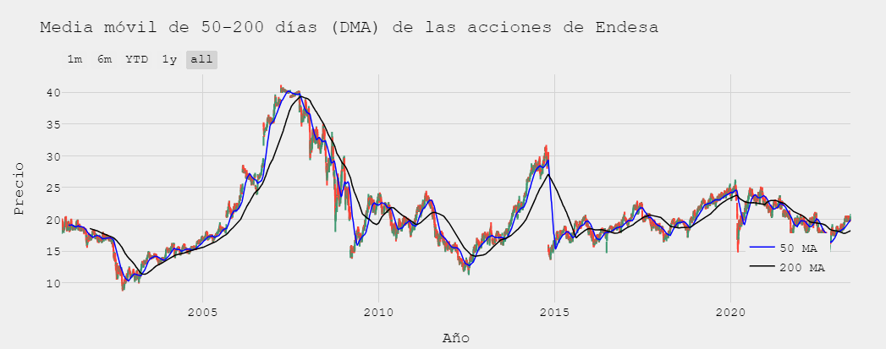
FUNDAMENTOS (II)
Análisis Técnico en Trading
Medias Móviles (Moving Average): Indicador técnico que mide los movimientos históricos y actuales de los precios para determinar la futura dirección del mercado.
Golden Cross (Cruce Dorado): Señal de trading que ocurre cuando una media móvil a corto plazo cruza una media móvil a largo plazo hacia arriba, indicando un posible cambio de tendencia alcista.
Death Cross (Cruce de la Muerte): Término utilizado en análisis técnico para identificar una tendencia bajista, cuando una media móvil a corto plazo cruza por debajo de una media móvil a largo plazo.
Notes:
En relación al análisis técnico que se realiza sobre las acciones, se destacan los siguientes conceptos:

Slide 6
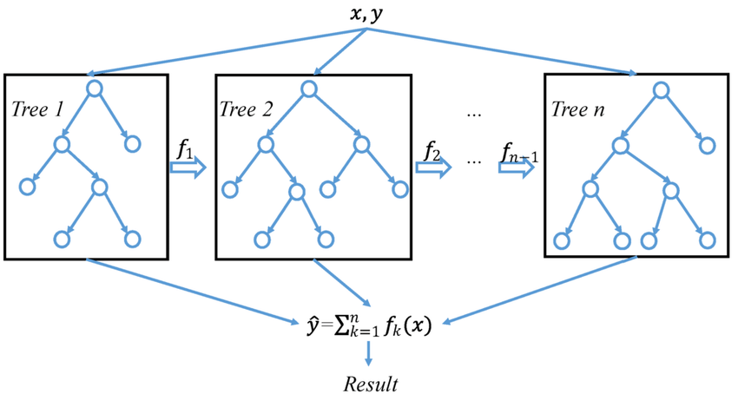
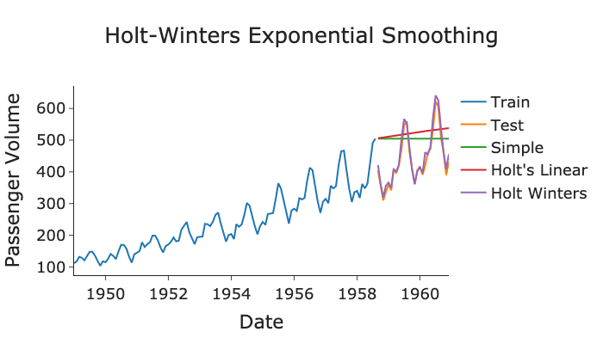
FUNDAMENTOS (III)
XGBoost: es una implementación eficiente y escalable de algoritmos de árboles de decisión. Utilizado principalmente para problemas de regresión y clasificación.
Holt-Winters: es un método de suavizado exponencial triple. Diseñado para modelar series temporales con tendencia y estacionalidad.
Notes:
Con respecto a los modelos de minería de datos empleados en este Trabajo de Fin de Máster (TFM), se destacan los siguientes dos:

Slide 7
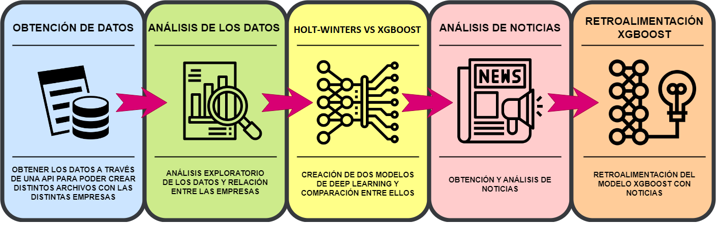
DISEÑO E IMPLEMENTACIÓN
Notes:
Después de haber revisado a un nivel general los fundamentos teóricos, procederemos a explorar el desarrollo del Trabajo de Fin de Máster (TFM). Como se puede apreciar en la imagen, el proceso se ha estructurado en cinco etapas, las cuales describiré a continuación de manera detallada.

Slide 8
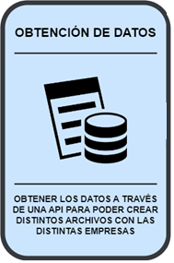
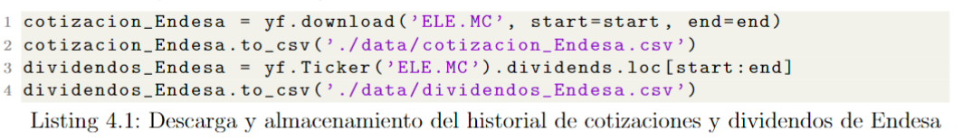
OBTENCIÓN DE DATOS
Las compañías seleccionadas dentro del índice IBEX-35 son: Endesa, Iberdrola, Acciona Energía, Solaria y Naturgy.
La recopilación de datos se llevó a cabo mediante la API de yfinance, abarcando un periodo de análisis desde el 2 de enero de 2001 hasta el 2 de junio de 2023. Cabe destacar que la serie temporal de Acciona Energía comenzó en fechas más recientes, específicamente el 2 de julio de 2021.
Para facilitar el manejo de la información, los datos se almacenaron en archivos con formato .CSV, asegurando así una accesibilidad y manipulación eficientes.

Slide 9
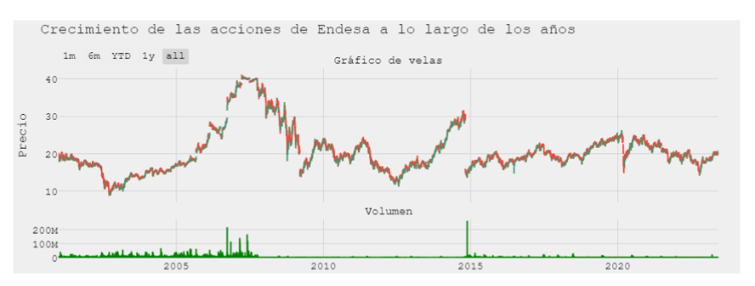
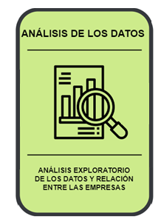
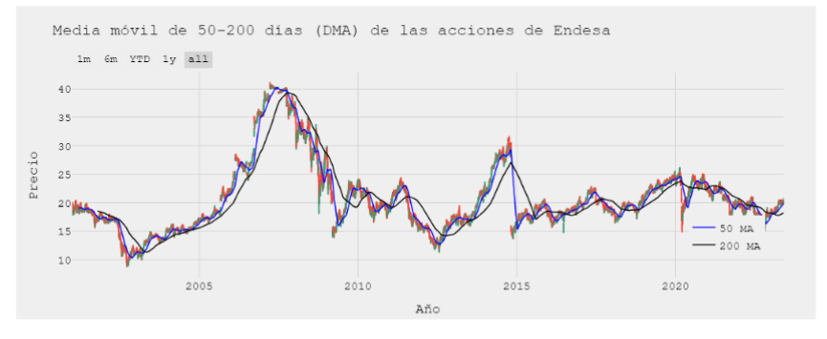
ANÁLISIS DE LOS DATOS (I)
Notes:
En el proceso de análisis de los datos, se ha realizado una exploración exhaustiva de cada una de las empresas mencionadas anteriormente. A modo de ejemplo, se ha examinado detalladamente las variaciones en las cotizaciones de las empresas y se han calculado las medias móviles de 50 y 200 días para proporcionar una perspectiva más amplia y suavizada de la tendencia a lo largo del tiempo.

Slide 10
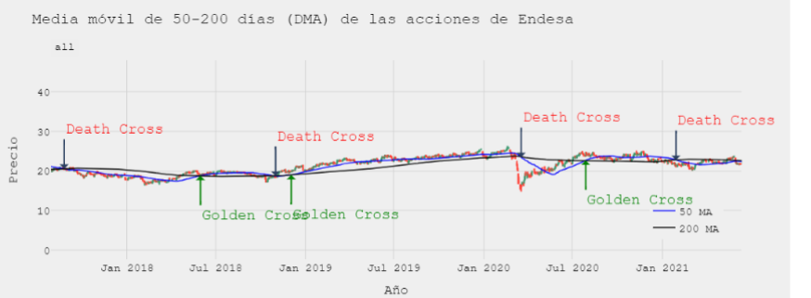
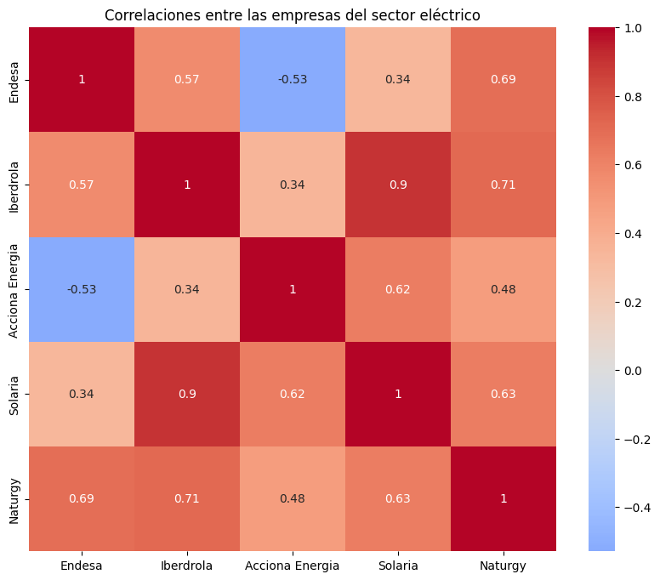
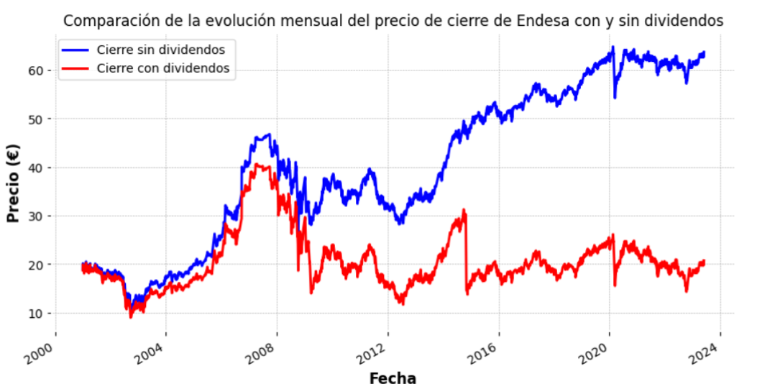
ANÁLISIS DE LOS DATOS (II)
Notes:
Adicionalmente, se han calculado los cruces de las medias móviles para identificar los momentos en los que se ha producido un "Golden Cross" o un "Death Cross". Además, en el caso de las empresas que distribuyen dividendos, se ha llevado a cabo una comparativa de los precios de las acciones, descontando y sin descontar el dividendo, con el fin de obtener el precio "real" de estas.
Por otro lado, se ha examinado la correlación existente entre las cinco empresas. Se destaca que la correlación positiva más fuerte se observa entre Acciona Energía y Solaria, con un valor de 0,9. En contraste, la correlación negativa más marcada se presenta entre Endesa e Iberdrola, con un valor de -0,53.

Slide 11
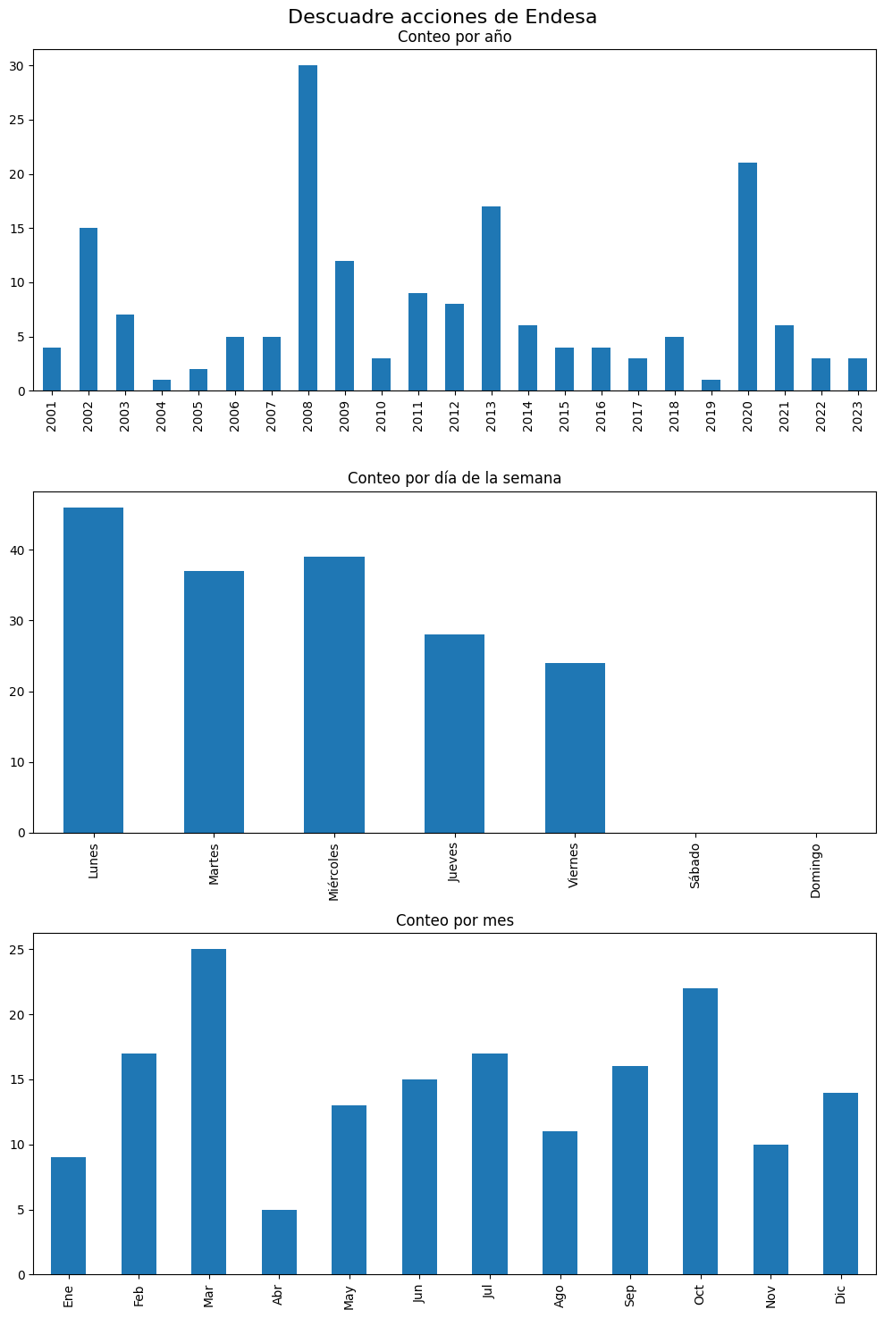
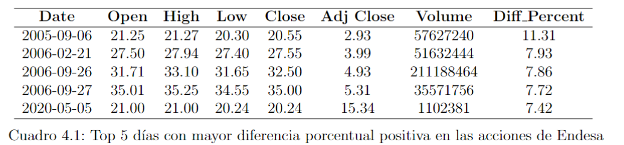
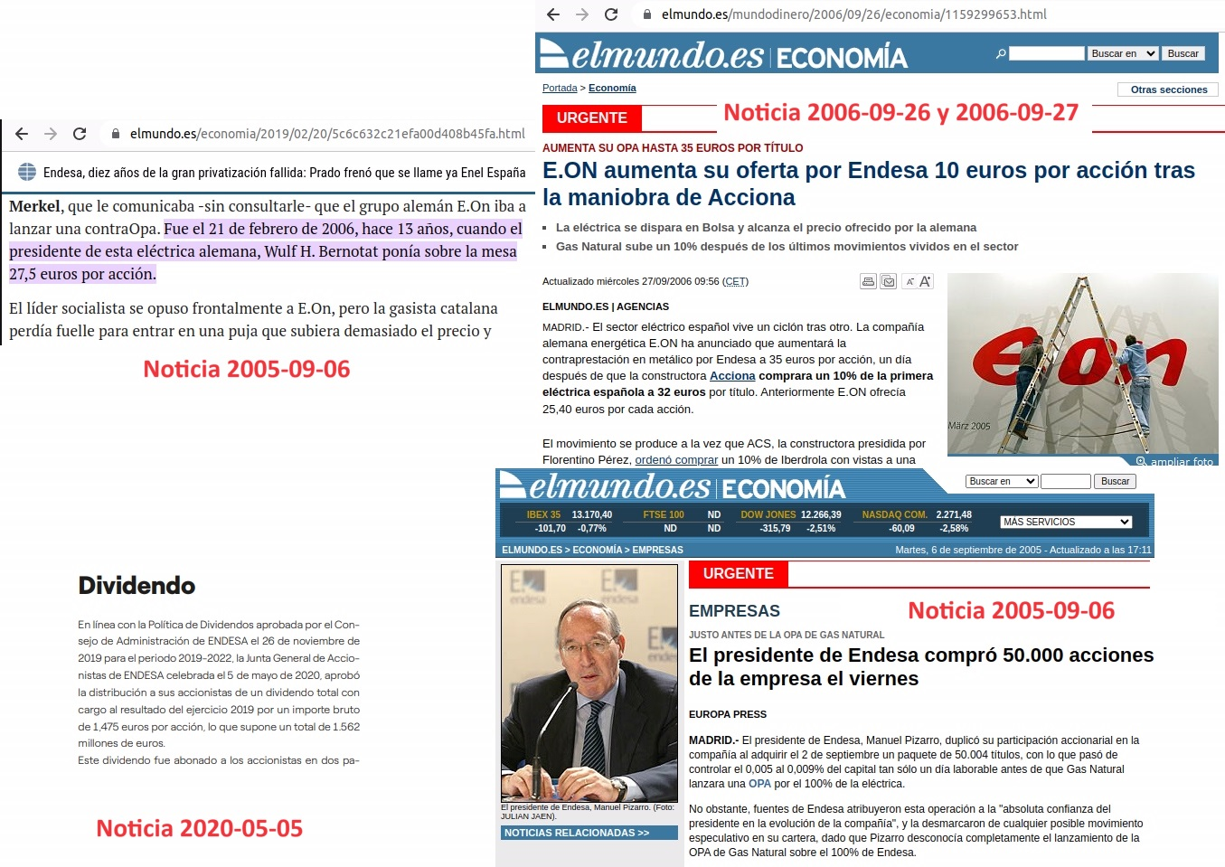
ANÁLISIS DE LOS DATOS (III)
Notes:
En la fase final del análisis, se han identificado las discrepancias superiores al 2% entre la apertura y el cierre de las acciones. Este proceso ha incluido un conteo de estas discrepancias, clasificándolas por años, días de la semana y meses correspondientes. Posteriormente, se han identificado los cinco días con la mayor diferencia porcentual tanto positiva como negativa, y se ha llevado a cabo un análisis manual en busca de explicaciones. Se ha observado que cada uno de estos cambios significativos está vinculado a noticias relevantes que se han producido en esos días, proporcionando así un contexto explicativo para las variaciones en el mercado.

Slide 12
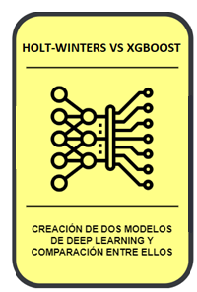
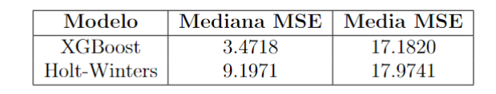
Holt-Winters Vs XGBoost
Inclusión de Dividendos
Validación Cruzada con Ventanas Temporales
Generación de Predicciones
Visualización de Predicciones
Preparación del DataFrame con lags.
Validación Cruzada con Ventanas Temporales
Búsqueda Hiperparámetros
Visualización Hiperparámetros
Notes:
Después de realizar el análisis, se procedió a utilizar los datos e implementar los dos modelos. Al comparar los resultados, se observa lo siguiente:
- **XGBoost:**
- La mediana del Error Cuadrático Medio (MSE) es relativamente baja (3.4718), indicando consistencia en el rendimiento del modelo.
- La media del MSE (17.1820) es más alta que la mediana, sugiriendo la posible influencia de outliers.
- **Holt-Winters:**
- La mediana del MSE es más alta que la de XGBoost (9.1971), indicando menos consistencia en el rendimiento.
- La media del MSE (17.9741) es similar a la de XGBoost, posiblemente debido a la sensibilidad a ciertos patrones de datos.
**Comparación:**
XGBoost muestra una mediana y media de MSE inferiores en comparación con Holt-Winters, sugiriendo un rendimiento global más consistente y potencialmente mejor en términos de error cuadrático medio.

Slide 13

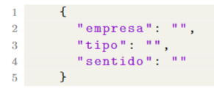


Análisis de noticias
Web Scraping
Sección de noticias del sector eléctrico de El País.
8305 noticias recopiladas.
Limitaciones API’s de noticias
GPT
Empresa: Sector Energético, Iberdrola, Endesa, Naturgy, Acciona y Solaria.
Tipo: Negocios y finanzas Corporativas, Regulación y Asuntos legales, Desarrollo infraestructuras y Proyectos, Estrategia y planificación empresarial, Dividendos.
Sentido: [-1, 1] refleja la dirección de la noticia.
Notes:
En un esfuerzo por mejorar los resultados anteriores, se tomó la decisión de analizar noticias del sector para integrarlas al modelo. Para llevar a cabo esta tarea, se utilizó la técnica de Web Scraping en la sección de noticias del sector eléctrico de El País, resultando en un total de 8,305 noticias recopiladas.
Se destaca que se encontraron limitaciones en el uso de API's de noticias durante este proceso, como la API de Twitter que ahora es de pago. Posteriormente, se empleó el modelo GPT para analizar estas noticias, generando archivos en formato JSON con la siguiente información:
- **Empresa:** Sector Energético, Iberdrola, Endesa, Naturgy, Acciona y Solaria.
- **Tipo:** Negocios y finanzas Corporativas, Regulación y Asuntos legales, Desarrollo infraestructuras y Proyectos, Estrategia y planificación empresarial, Dividendos.
- **Sentido:** [-1, 1], refleja la dirección de la noticia, siendo -1 muy negativa y 1 muy positiva.

Slide 14
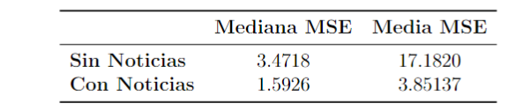
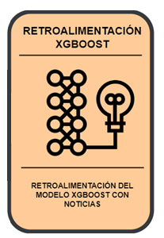
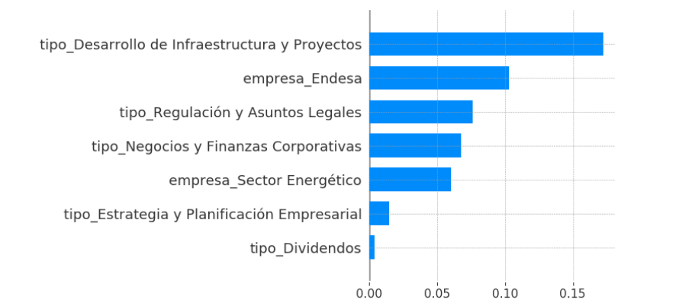
Nuevo Modelo XGBoost
Notes:
Tras la incorporación de noticias al modelo XGBoost, los nuevos resultados indican una mejora significativa. La mediana del Error Cuadrático Medio (MSE) disminuye de 3.4718 a 1.5926, lo que sugiere una reducción en los errores medianos. Además, la media del MSE disminuye de 17.1820 a 3.85137, indicando una mejora promedio en la precisión del modelo. La inclusión de noticias contribuye positivamente a la capacidad del modelo para generar respuestas más precisas.
Una vez que el modelo estaba preparado, se procedió a reentrenarlo para obtener diferentes características importantes (feature importances) y para evaluar qué noticias tienen una mayor o menor influencia en el precio de las acciones. Este enfoque permitió identificar las noticias más relevantes y su impacto en las predicciones del modelo.

Slide 15
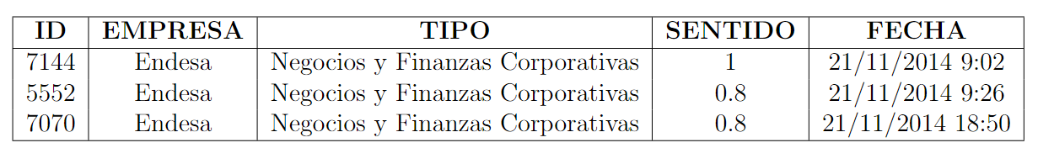
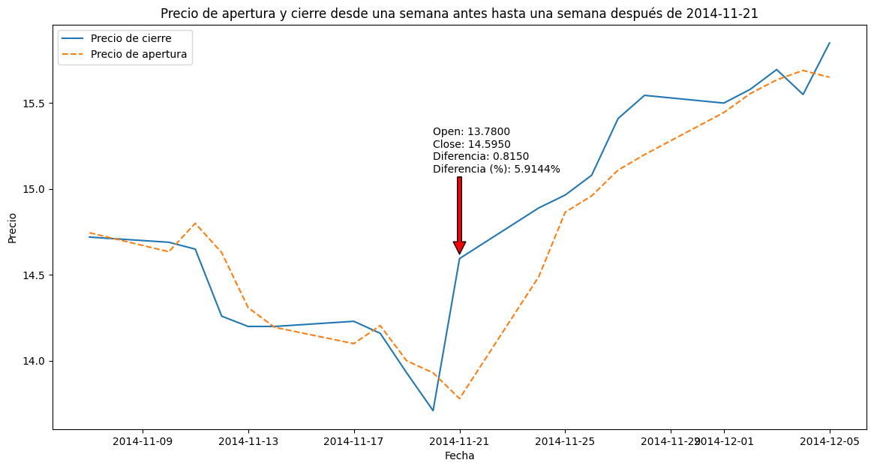
Contrastación Práctica del Estudio
Notes:
Finalmente, llevé a cabo una verificación de la importancia de las noticias, seleccionando un día en el que se presentaron tres noticias positivas. En esta evaluación, se buscó la variación entre el precio de apertura y cierre de las acciones.
Como se ilustra en la imagen, las noticias tuvieron un impacto muy significativo, provocando un aumento en el valor de las acciones de casi un 6%. Este análisis destaca la influencia directa y considerable que las noticias seleccionadas ejercieron sobre el comportamiento del mercado en el día específico examinado.

Slide 16

Conclusiones
Las noticias sobre el desarrollo de infraestructura y proyectos tienen un impacto considerable en las acciones de Endesa.
Las noticias positivas en este ámbito aumentan la probabilidad de que las acciones suban en los próximos 5 días en un 73.33%, con un aumento promedio del 1.28%.
Para empresas como Iberdrola, Accionas Energías, Solaria y Naturgy, se observa que el tipo de noticias vinculadas a negocios y finanzas corporativas ejerce la influencia más destacada en la variación del precio de sus acciones.
La comprensión del sentido o evaluación de las noticias es crucial para determinar su influencia en el precio de las acciones.
Notes:
Luego de completar todo el proceso descrito anteriormente, se han derivado las siguientes conclusiones:

Slide 17

Trabajo Futuro
Ampliación de Fuentes y Clasificación de Noticias.
Exploración de Otros Modelos.
Diversificación en Sectores de Aplicación.
Implementación de Tecnologías Emergentes.
Optimización Continua y Retroalimentación.
Notes:
Para dar continuidad a esta investigación, se proponen los siguientes puntos a seguir como líneas de trabajo futuro:

Slide 18
Análisis Avanzado de Datos para la Predicción de Movimientos en el Mercado de Valores y la Identificación de Factores Influyentes en Empresas del Sector Eléctrico del IBEX-35
Autor: Eduardo Mora González
Tutor: Diego Calvo Barreno
Notes:
Muchas gracias por su tiempo. Un saludo.

